Slide 1
Adaptación transcultural y validación de “Sjögren Syndrome Disease Damage Index (SSDDI)” para Argentina
Dra. Jessica Luciana Tomás

Slide 2
INTRODUCIÓN
El Síndrome de Sjögren primario (Ssp) es una enfermedad autoinmune caracterizada por la inflamación de las glándulas exocrinas que conduce a la sequedad de superficies mucosas, y que también puede afectar múltiples órganos generando daños irreversibles en los tejidos involucrados.
El SSDDI es un índice de daño que se desarrolló en Europa, en idioma inglés. Debido a variables socio-demográficas, el mismo no es directamente aplicable a nuestro medio, por lo que requiere una adaptación transcultural y validación para su utilización en Argentina.

Slide 3
OBJETIVOS
Objetivo:
Adaptación transcultural y Validación del SSDDI en pacientes con SSp. que concurren a diferentes centros de Reumatología de Argentina.

Slide 4
MATERIALES Y MÉTODOS: DISEÑO
Estudio observacional, analítico,
de corte transversal.

Slide 5
MATERIALES Y MÉTODOS: POBLACIÓN
CRITERIOS DE INCLUSIÓN:
-Pacientes de ambos sexos mayores de 18 años que cumplan criterios clasificatorios de SSp Americano-Europeo de 2002 y/o criterios ACR/EULAR 2016.

Slide 6
MATERIALES Y MÉTODOS: POBLACIÓN
CRITERIOS DE EXCLUSIÓN:
Historia previa de radioterapia de cabeza y cuello
Hepatitis C activa
Síndrome de inmunodeficiencia humana (SIDA)
Enfermedad por IgG4
Sarcoidosis
Amiloidosis
Pacientes que cumplan criterios de clasificación para otra enfermedad autoinmune
Fibromialgia mal controlada
Diabetes Mellitus mal controlada
Alcoholista severo
Notes:
Enfermedades crónicas no controladas // otras enfermedades autoinmunes

Slide 7
MATERIALES Y MÉTODOS: RECOLECCION DE DATOS
Proceso de traducción y adaptación transcultural.
En un primer paso tres expertos en Sd. Sjögren cuya lengua nativa es el castellano generarán tres versiones del SSDDI en español en forma independiente.
Luego se realizará una única versión consensuada, evaluada y sintetizada “preliminar de habla hispana”.

Slide 8
MATERIALES Y MÉTODOS: RECOLECCIÓN DE DATOS
En un segundo paso, se realizará la retro-traducción de la versión “preliminar habla hispana” al inglés. El traductor tendrá como lengua materna al inglés. Se obtendrá una versión retro-traducida.
El tercer paso consistirá en evaluar, comparar y sintetizar en una única versión, todas las versiones previas (el cuestionario original, la versión “preliminar habla hispana” y la retro-traducción al inglés).
Se obtendrá la versión final.

Slide 9
MATERIALES Y MÉTODOS: RECOLECCIÓN DE DATOS
Se realizará entrenamiento de los investigadores, a través de una prueba piloto, con el fin de lograr un uso correcto del SSDDI y EVA. Esto se llevará a cabo citando un número reducido de 10 pacientes y realizando dichas evaluaciones. Luego de la misma se evaluará el grado de acuerdo entre los evaluadores.
Se citarán pacientes a una primera visita para evaluar la validez de constructo convergente del instrumento, para ello y en ausencia de un Gold Standard, se tomará como referencia la escala visual análoga (EVA) realizada por un médico experto para evaluar daño de la enfermedad.

Slide 10
MATERIALES Y MÉTODOS: RECOLECCIÓN DE DATOS
El experto realizará EVA por dominio de SSDDI y EVA de daño global de la enfermedad, mientras que otro profesional en la materia realizará el SSDDI. Ambos médicos serán ciegos a la evaluación del otro.
Diez días después se citara nuevamente a un subgrupo de los pacientes, para repetir las evaluaciones realizadas en la primera consulta, a fin de evaluar reproducibilidad.
Los pacientes serán citados a los 6 y 12 meses de la primera visita, donde se repetirá la realización del SSDDI y Eva, a fin de evaluar sensibilidad al cambio.

Slide 11
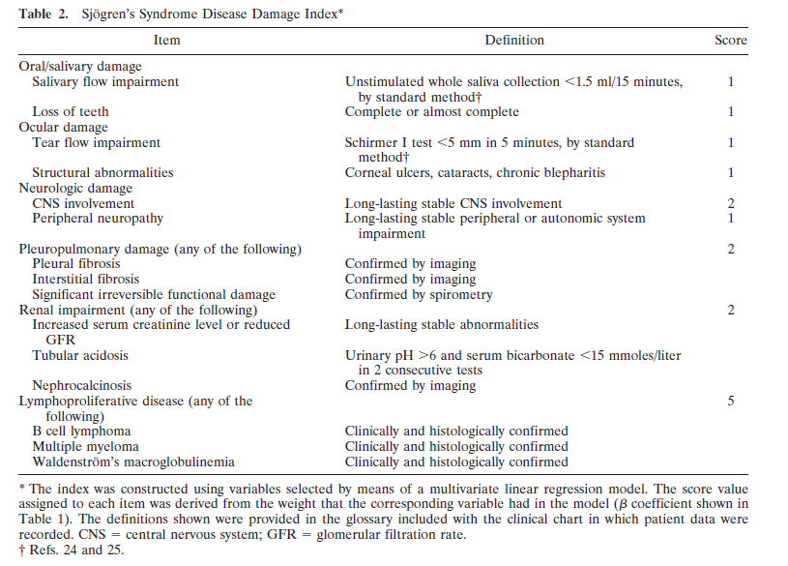
MATERIALES Y MÉTODOS: VARIABLES EN ESTUDIO

Slide 12
MATERIALES Y MÉTODOS: VARIABLES EN ESTUDIO
ESCALA VISUAL ANÁLOGA (0 a 10)
Enfermedad linfoproliferativa.
Daño pleuro-pulmonar.
Deterioro del flujo lagrimal.
Daño del SNC.
Deterioro del flujo salival.
Daño ocular estructural.
Insuficiencia renal irreversible.
Pérdida de dientes.
Neuropatía periférica crónica.
Eva global de daño.

Slide 13
MATERIALES Y MÉTODOS: VARIABLES EN ESTUDIO
VARIABLES SOCIO-DEMOGRÁFICAS
Edad en años.
Género femenino o masculino.
Tiempo de evolución de la enfermedad en años.
Variables relacionadas con el diagnóstico de la enfermedad
Manifestaciones glandulares.
Manifestaciones sistémicas.
Tests objetivos oculares.
Sialometría no estimulada.
FAN , antiRO, antiLA , FR.
Biopsia de glándula salival.

Slide 14
MUCHAS GRACIAS!
luciana.tomas91@gmail.com

